Slide 1
The Clarity Code: ​ How to Achieve Brand Success
Annual Client Event
The Podium, HotSpot
Bucharest, 16 April 2024

Slide 2
Top 30
LOC
BRAND
SECTOR
1
SAMSUNG
Electronice
2
JACOBS
Cafea
Cele mai puternice branduri din România
din 100 de mărci și 8 sectoare analizate
3
LAVAZZA
Cafea
4
GLOVO
Livrare
5
JACK DANIEL'S
Băuturi spirtoase
6
HEAD & SHOULDERS
Șampon/Îngrijirea părului
7
EMAG
Retail general
8
BANCA TRANSILVANIA
Bănci
9
MILKA
Ciocolată și dulciuri
10
ING
Bănci
11
ANGELLI
Băuturi spirtoase
12
LIDL
Retail general
13
REVOLUT
Bănci
14
BCR
Bănci
15
TCHIBO
Cafea
16
APPLE
Electronice
17
J&B
Băuturi spirtoase
18
KINDER
Ciocolată și dulciuri
19
RAIFFEISEN BANK
Bănci
20
KAUFLAND
Retail general
21
BALLANTINE'S
Băuturi spirtoase
22
RAFFAELLO
Ciocolată și dulciuri
23
JOHNNIE WALKER
Băuturi spirtoase
24
DOVE
Șampon/Îngrijirea părului
25
NIVEA
Șampon/Îngrijirea părului
26
WASH & GO
Șampon/Îngrijirea părului
27
FERRERO ROCHER
Ciocolată și dulciuri
28
PHILIPS
Electronice
29
ALEXANDRION
Băuturi spirtoase
Best of A 100
30
DONCAFÉ
Cafea
* 100 de branduri din 8 sectoare, date BrandZ, 2022-23, ordonate după Demand Power Index
Poziționarea percepută foarte clar | Nivel mediu | Nivel scăzut
Notes:
Cum orice analiza BrandZ care se respectă are un top al brandurilor, e momentul să îl vedem și noi!
Chiar dacă nu o să avem topul în funcție de valoare brandurilor, îl vom avea în funcție de puterea brandului, adică indexul Demand Power sau cât de bine pot brandurile să genereze predispoziție în rândul consumatorilor.
Acestea sunt cele mai puternice 30 de mărci în funcție de capitalul lor de brand. Cele mai multe dintre ele vedem că sunt din categoria băuturilor spirtoase, urmate de bănci și apoi ciocolată și șampon. Deci: feel good, look good and have money for this! ☺
Vedem de asemenea că pentru a fi în top 10, este musai să ai o claritate a brandului ridicată. Dar că nu toate brandurile din primele 30 au o poziționare foarte clară în mintea consumatorilor. Asta înseamnă că pierd niște oportunități importante, așa cum am văzut mai devreme claritatea aduce cu ea multe beneficii pe termen scurt.
Nu, nu avem o problemă tehnică, există și numărul 1 în topul nostru! ☺
>> NEXT
Spirtoase (6), Banking (5), Coffee/Confectionery/Hair Care (4) >> Feel good, look good & have money.
Raportat la

Slide 3
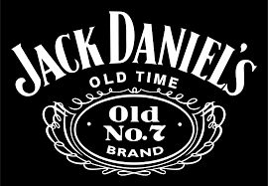
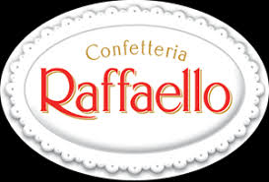
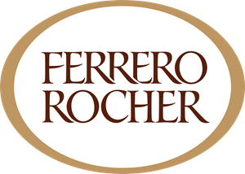
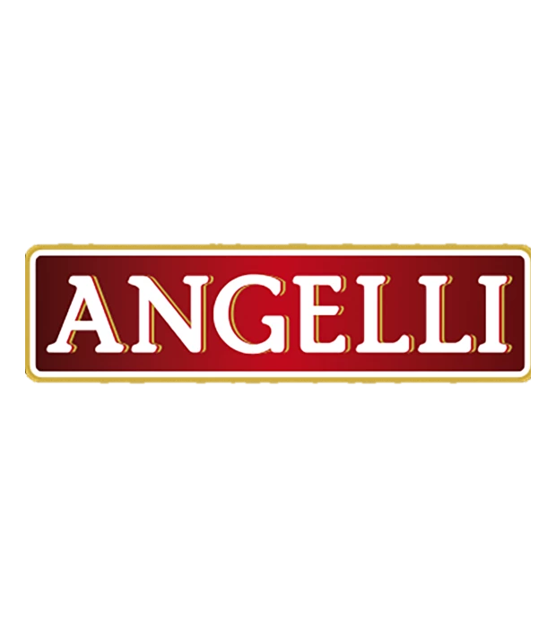
Primele 10 branduri în funcție de Pricing Power
#1
#6
#2
#7
#3
#8
#4
#9
#5
#10
Soursa: BrandZ Data 2022-2023, Romania branduri din 8 sectoare
Notes:
Lavazza – story of the power of brand in time. Nowadays they don’t have a strong presence
Ferrero – high premium. Close to luxury image. Not iconic (raffaello is)
Milka is mainstream – have been very consistent. A bit like cadburry. They put emotions in campaigns and this drives prermium
Revolut – have disrupted the payment system category. Biggest after UK.
Angelli –
Jack daniels – one of the biggest spirit brands in Romania – pretty premium for years. Very consistent
Apple – is in consumer electronics . Very strong differentiating point.. Seen as specialit. Is iPad – perceived differentiation.. Big hallo from brand.
In the room: Samsung, emag

